Slide 1


DEUTSCHE WASSERBALL MEISTERSCHAFT MASTERS 2021
1. Muss das sein?
2. Welche Teams würde denn überhaupt teilnehmen?
3. Wer übernimmt die Verantwortung ca. 500 Leute einzuladen?
4. Wenn wir das geklärt haben stellt sich die Frage wie?
Am Freitag dem 13.3.2020 hieß es in Duisburg
DAS WASSERBALLTRAINING IN DUISBURG FÄLLT AUF WEITERES AUS !
Seit dieser Zeit beschäftige ich mich fast täglich mit den oben gestellten Fragen. Gerne versuche ich meine Vorgehensweise zu erläutern.
Entscheidungshilfen habe ich mir über die Medien
ARD, NTV, Welt, Euronews, der lokalen Presse, des DOSB, des Handballverbandes, des Landes NRW und der Regeln der Stadt Duisburg geholt.

Slide 2
DEUTSCHE WASSERBALL MEISTERSCHAFT MASTERS 2021
Letztendlich noch meine Regeln um die Regeln durch zu setzten.
So gut man es auch macht, ein Restrisiko bleibt!
Allen sind die Regeln bekannt und trotzdem macht es Sinn die aktuellen Regeln immer wieder mal zusammenzufassen.,
Es gibt allen beteiligten eine weitere Sicherheit das sie mit dem Coronaproblem nicht allein sind.
Am 15 Juni war es dann so weit, bis zu 30 Personen durften wieder im freien ins Wasser.
Hier einmal die Zusammenfassung der REGELN der WPMD
Liebe Wasserballerinnen, Wasserballer und Schiedsrichter, es ist soweit bis zu 30 Personen dürfen im freien wieder Wasserball spielen.
Im ASCD sind Hinweisschilder aufgestellt um den Hygienevorschriften gerecht zu werden.
Bitte die Torwache schützen in dem Ihr am Eingang eine Maske tragt, sonst sind wir auf dem Gelände ohne Maske unterwegs, in besonderen Fällen achtet bitte auf die Hinweisschilder.
(Umkleide, Dusche, Toilette)
Bitte auf die üblichen Begrüßungsrituale verzichten
Ich werde eine Liste mit allen Namen führen, die an unserem Training teilgenommen haben und ausschließlich nur auf Anordnung des Gesundheitsamtes weiterleiten!

Slide 3

DEUTSCHE WASSERBALL MEISTERSCHAFT MASTERS 2021
Einigen ist ja bekannt das die WasserballerIn jeden Dienstag zum eingeladen werden.
Spielwillige melden Sich über e-mail zum Training für den Tag an. Die Spielerliste wird auf der http://www.waterpolomasters.de/tu-es-day/ geführt Besonderheit seit Corona
ACHTUNG CORONAREGEL
NUR IN DER TABELLE AUFGEFÜHRTE
SPIELER KÖNNEN UND MÜSSEN SICH ZUM TRAINING ANMELDEN
Das wurde erforderlich weil plötzlich ganz Deutschland auf Trainingsentzug war.
Alle Spieler die am Training teilnehmen sind in meiner Dienstagsliste notiert und geprüft. Nichtregistrierte Spieler dürfen nicht ins Wasser.
Fazit:
Wir sind bis jetzt gut gefahren mit unseren Regeln, unsere Sportler halten sich aber auch sehr vorbildlich daran.
Der kleinste Verdacht auf Unwohlsein selber oder Familie bedeutet zu Hause bleiben.

Slide 4
DEUTSCHE WASSERBALL MEISTERSCHAFT MASTERS 2021
Alle diese Maßnahmen sind sicherlich auch auf ein Turnier anwendbar.
In Duisburg prüfe ich die Vorschriften fast täglich bin aber in der Lage das Training kurz vorher noch abzusagen.
Und über die Landesgrenzen hinaus wird es immer aufwendiger werden mit kurzfristiger Absage des Turniers muss immer gerechnet werden.
Die Arbeit bis dahin ist aber die gleiche.
Hier einige Quellen :
- verhaltensregeln-schwimmstadion
- swimpool
- LSB

Slide 5


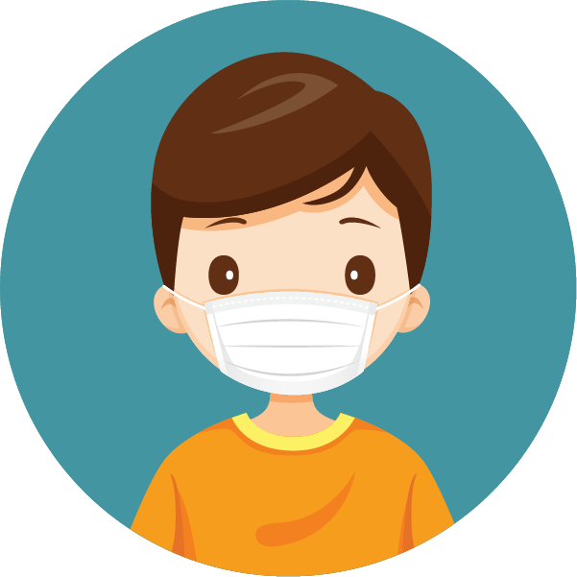

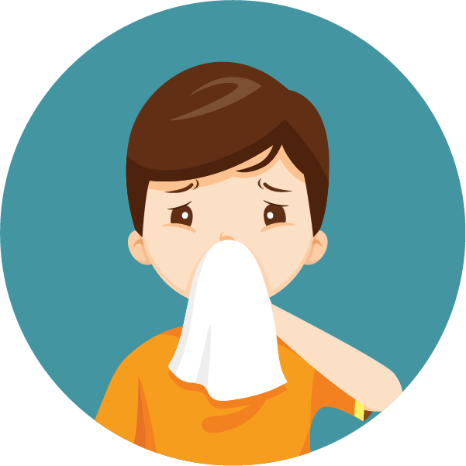
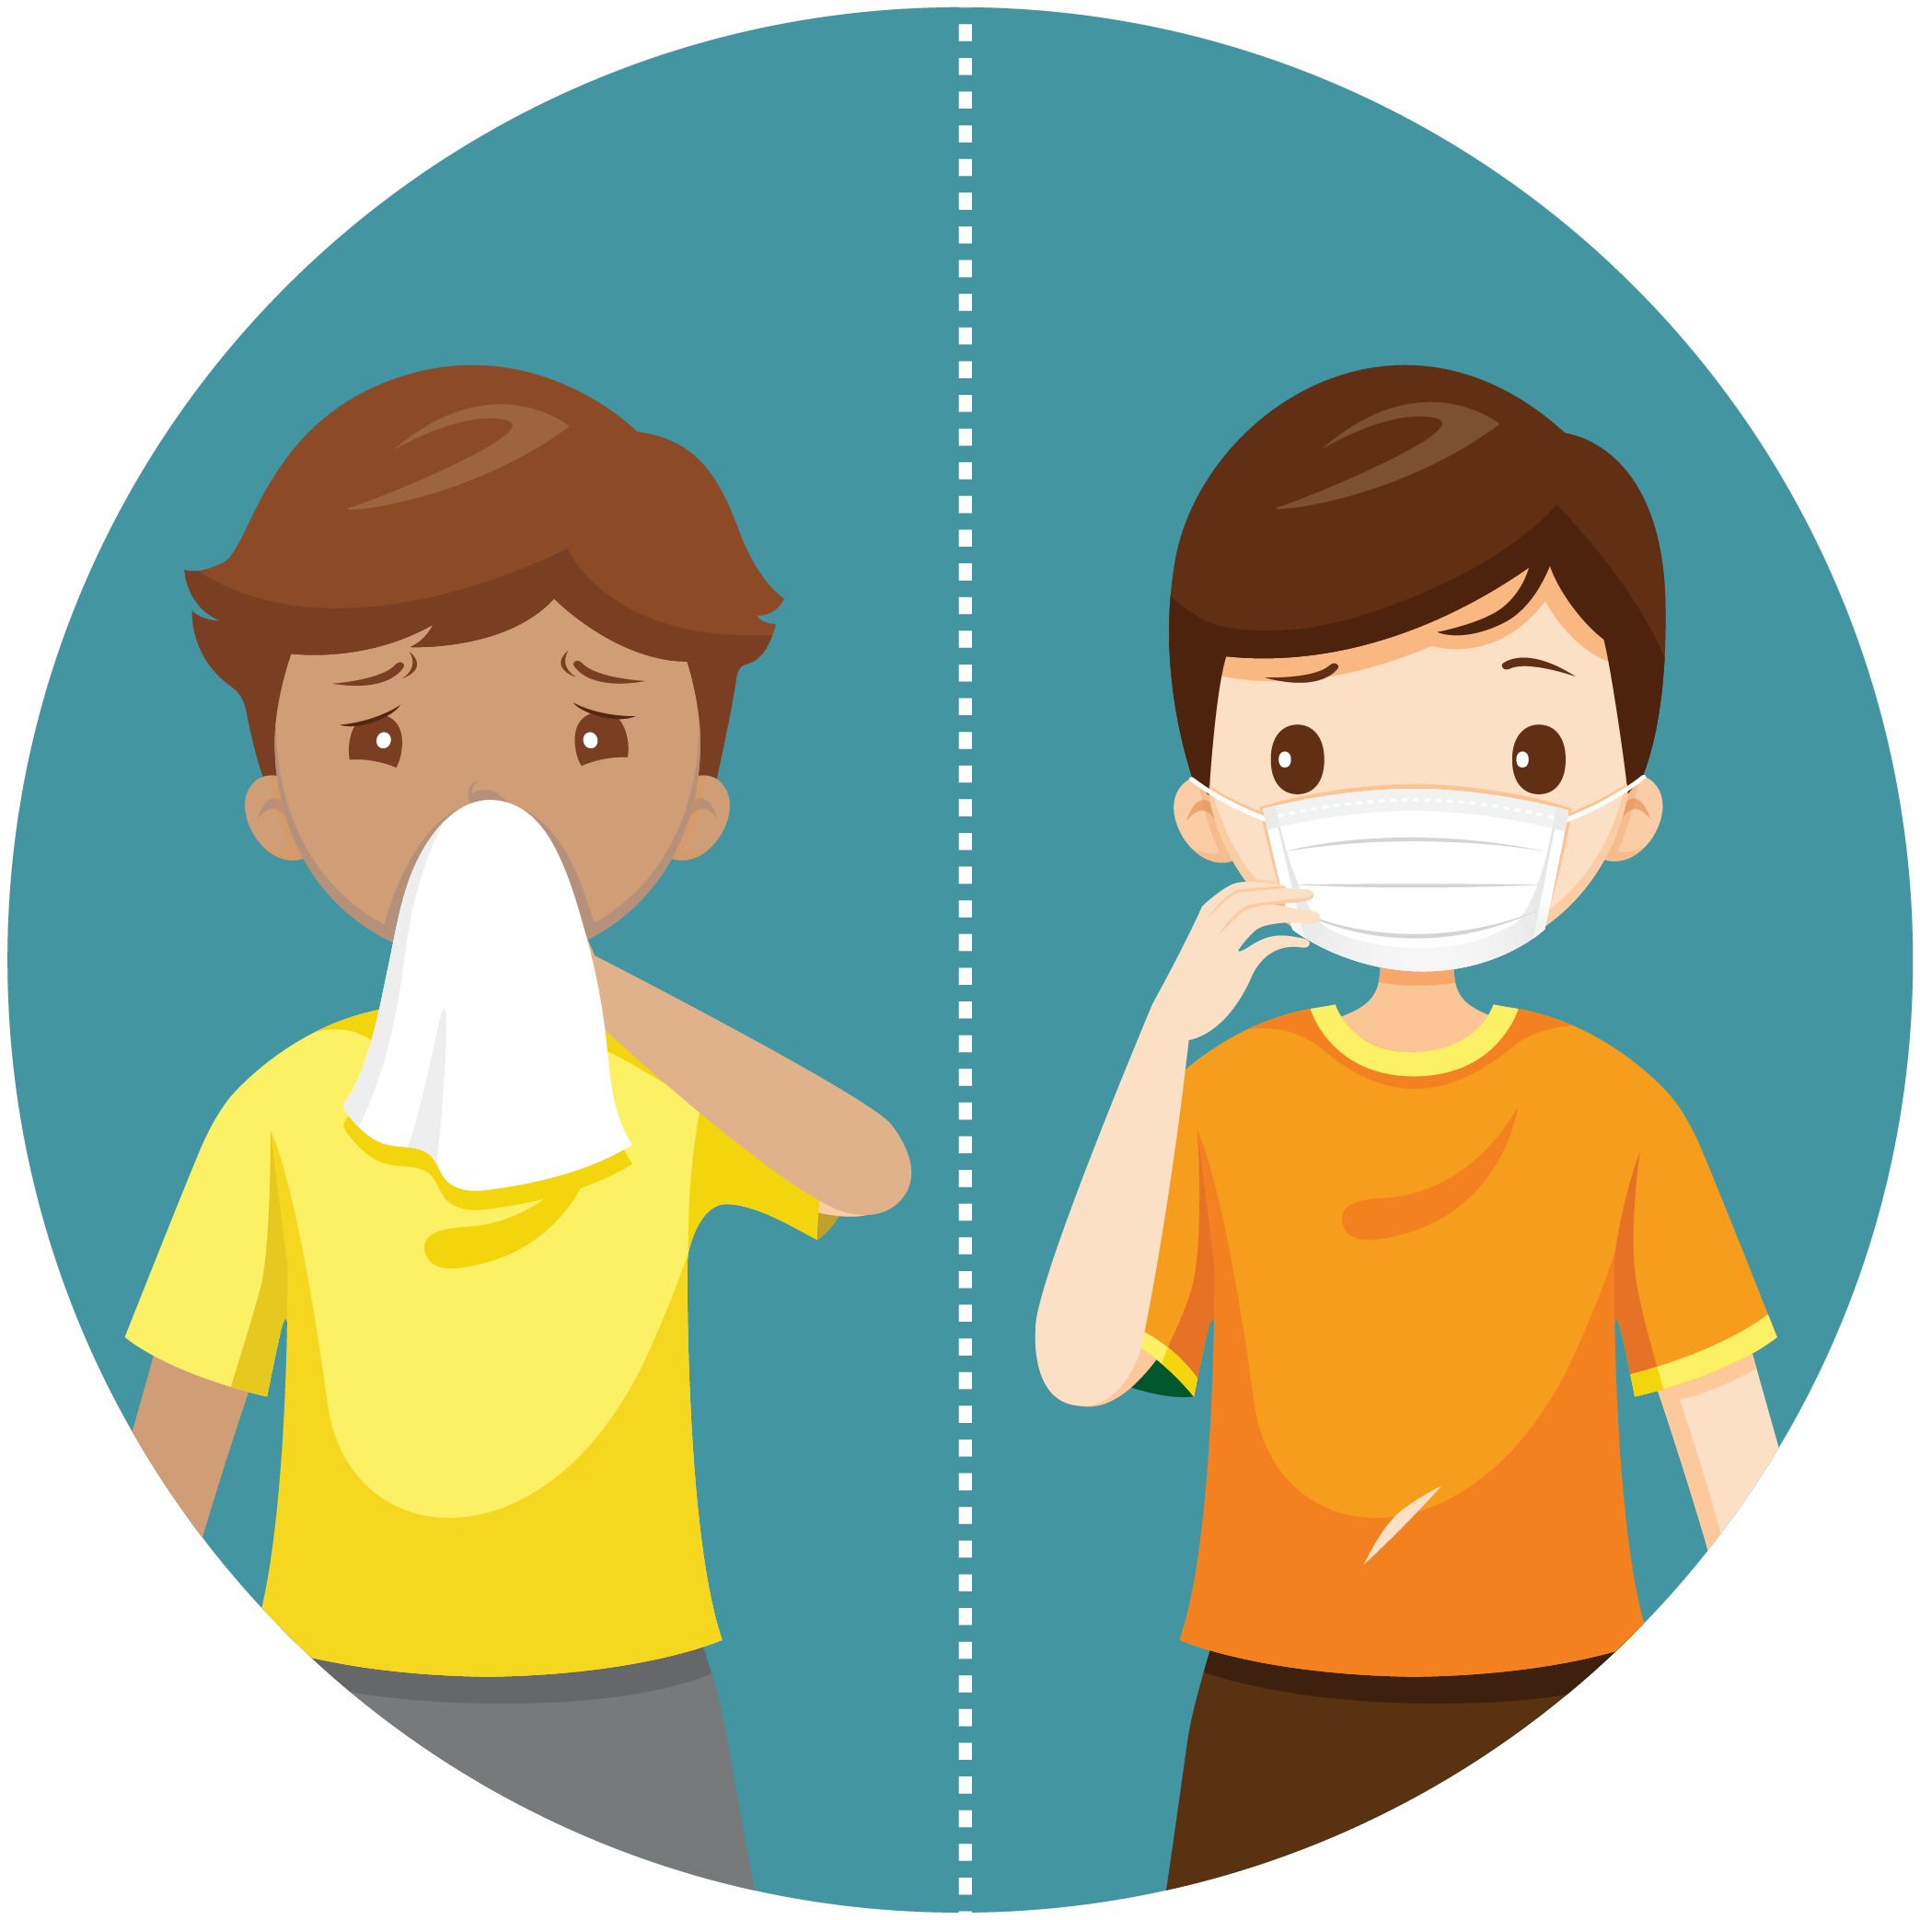

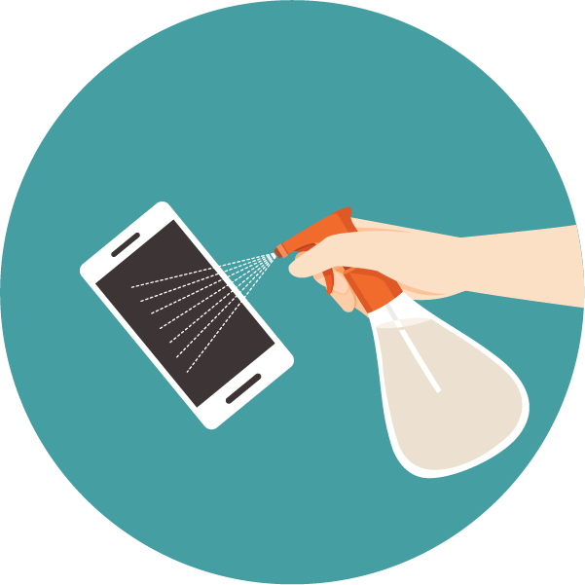
Coronavirus: Tipps für Gesundheit und Sicherheit
Waschen Sie regelmäßig Ihre Hände
Verwenden Sie Handdesinfekti-onsmittel
Tragen Sie eine Maske
Berühren Sie Ihr Gesicht nicht
Bedecken Sie beim Niesen und Husten Nase und Mund
Auf Abstand achten
Eigene Verbrauchsmaterialien verwenden
Reinigen Sie Ihre elektronischen Geräte

Slide 6

Denken Sie daran, sich die Hände zu waschen

Slide 7
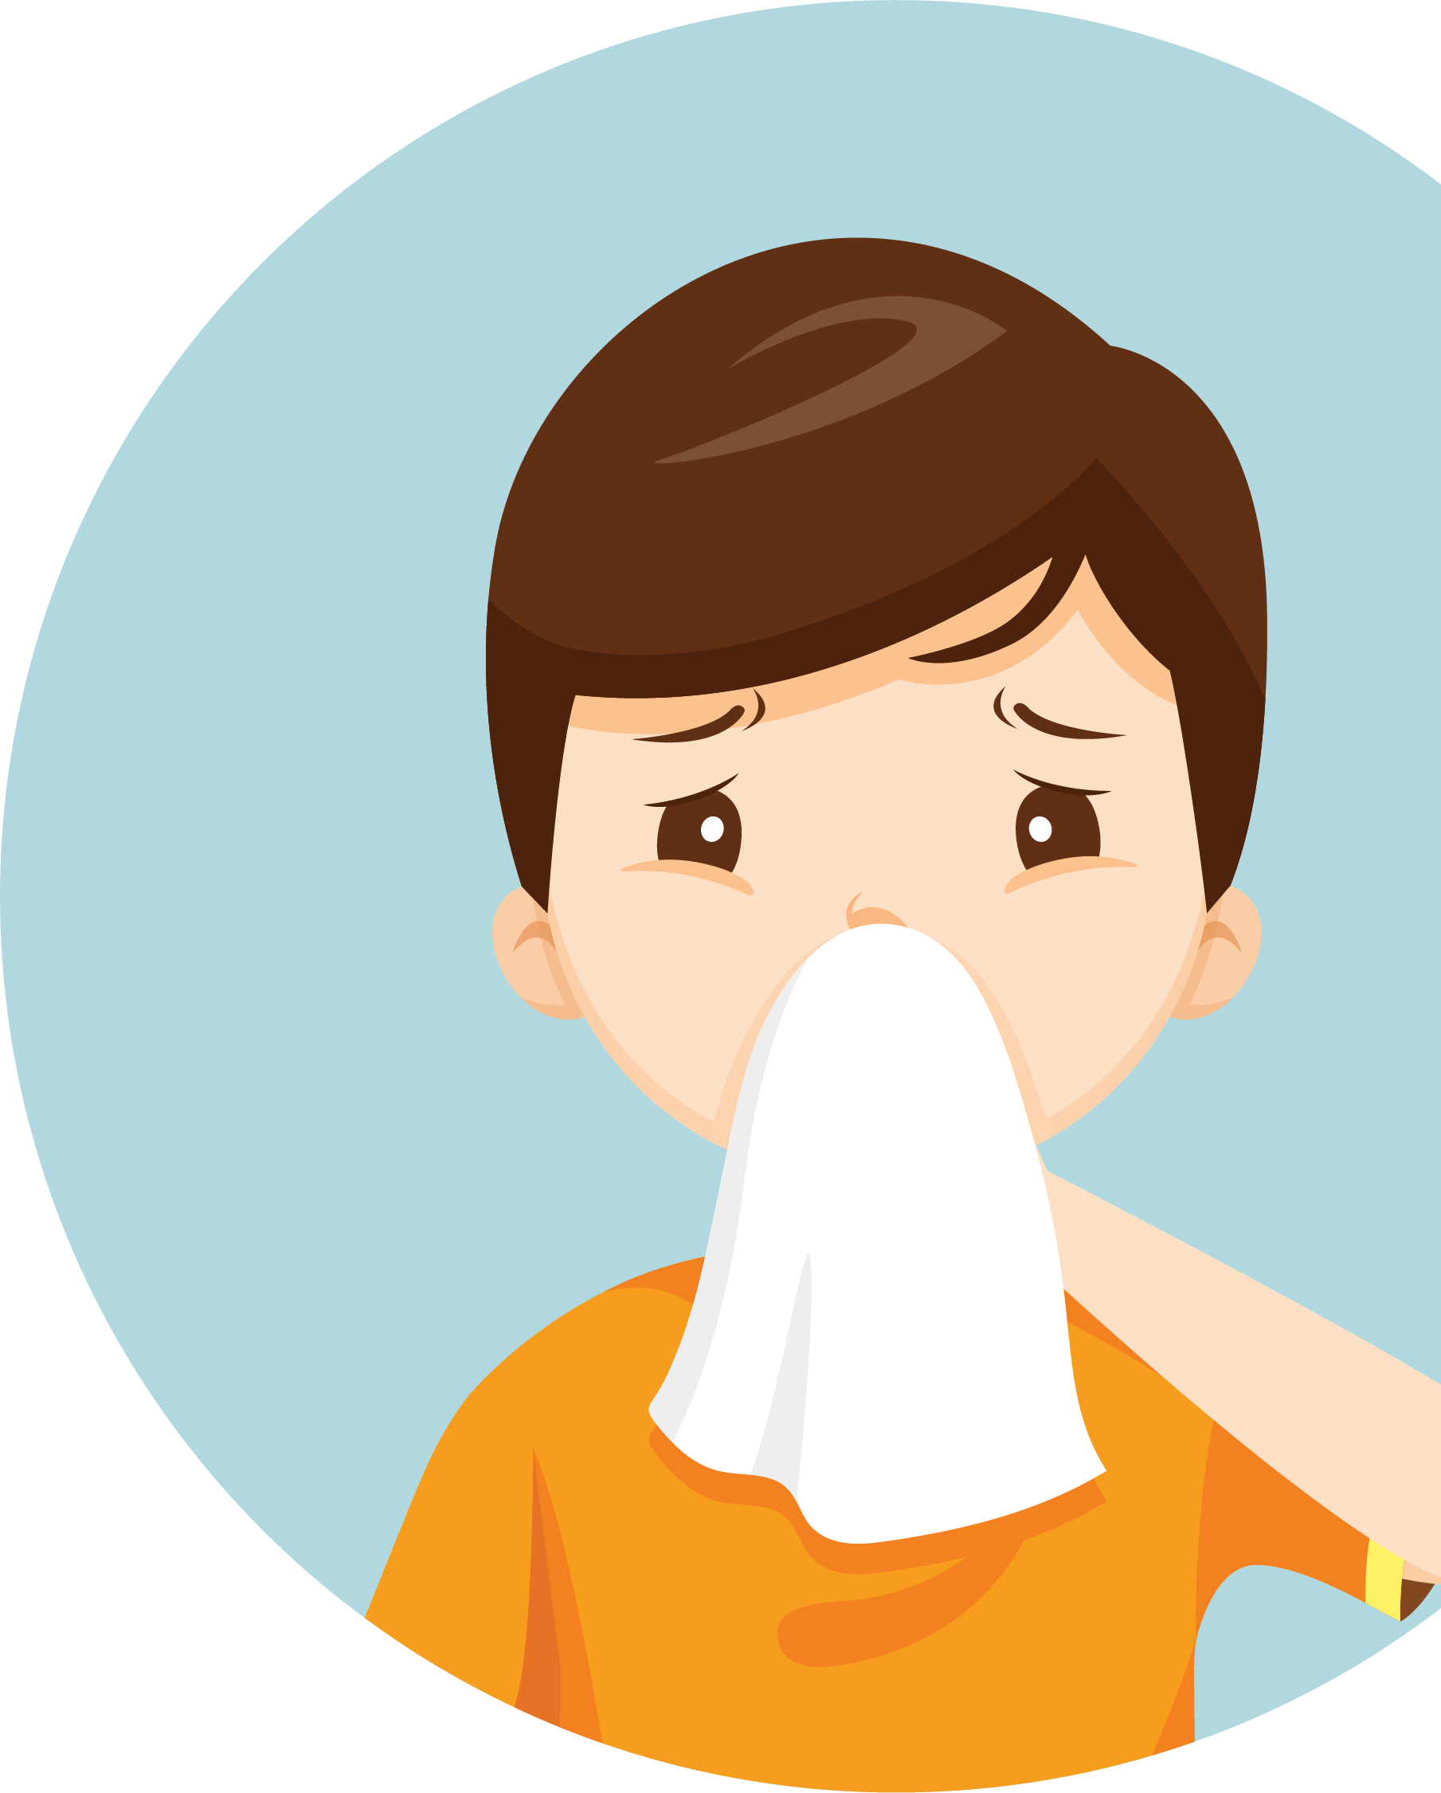
Bitte bedecken Sie beim Husten und Niesen Ihr Gesicht

Slide 8
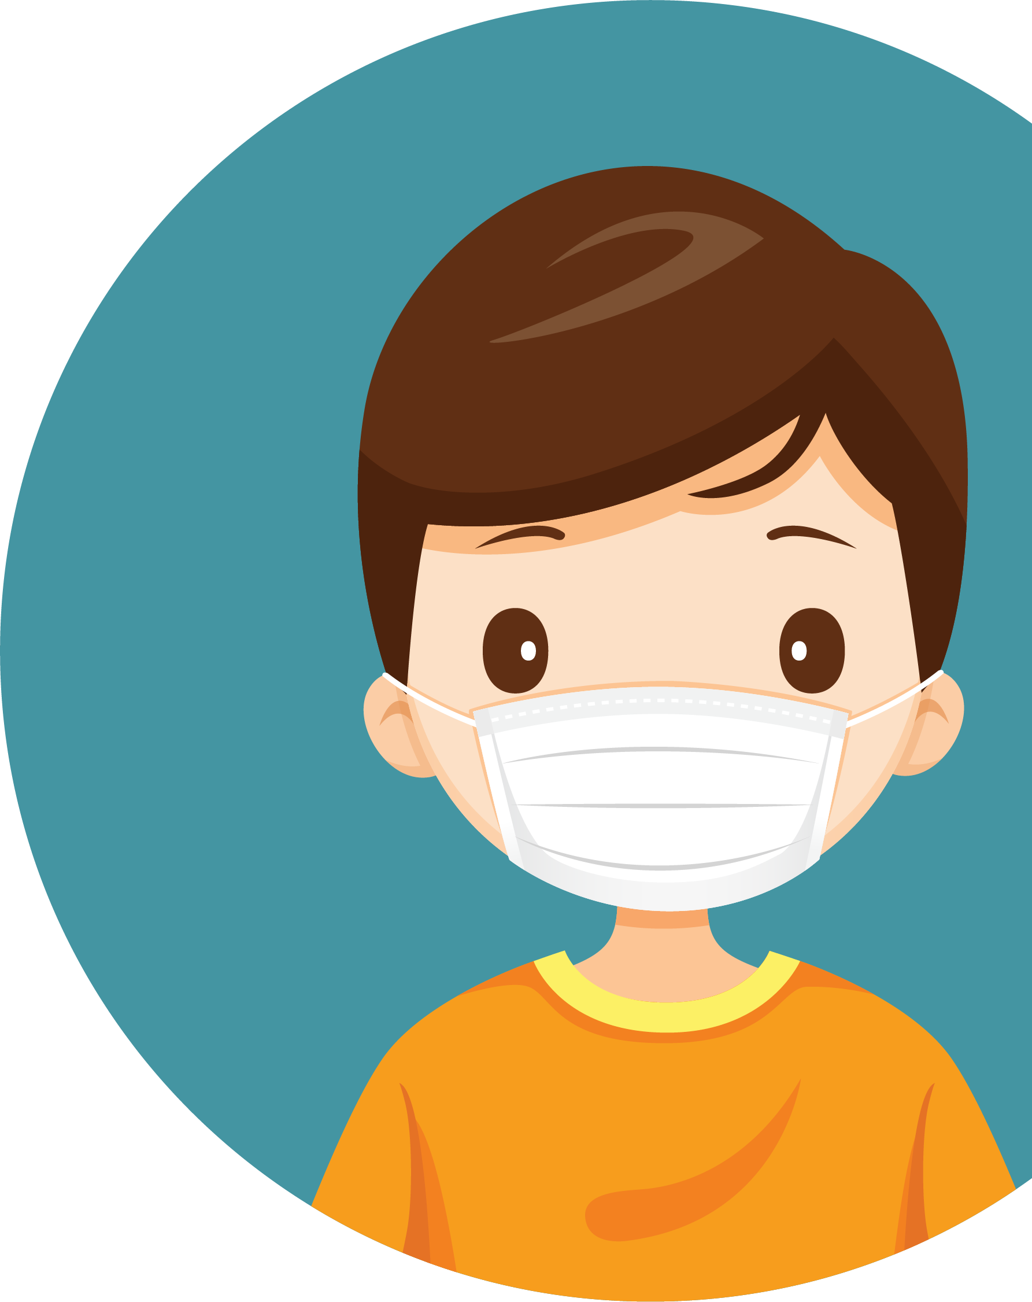
Bitte tragen Sie eine Maske

Slide 9

Bitte warten Sie hier

Slide 10
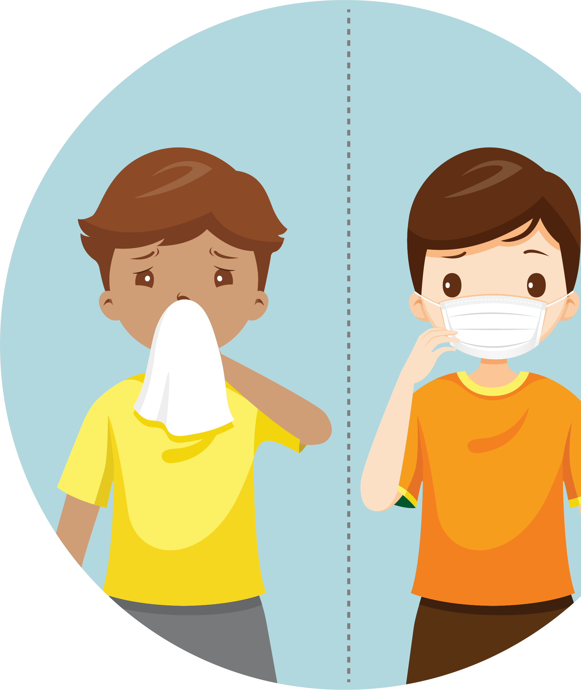
Bitte betreiben Sie
Social Distancing

Slide 11
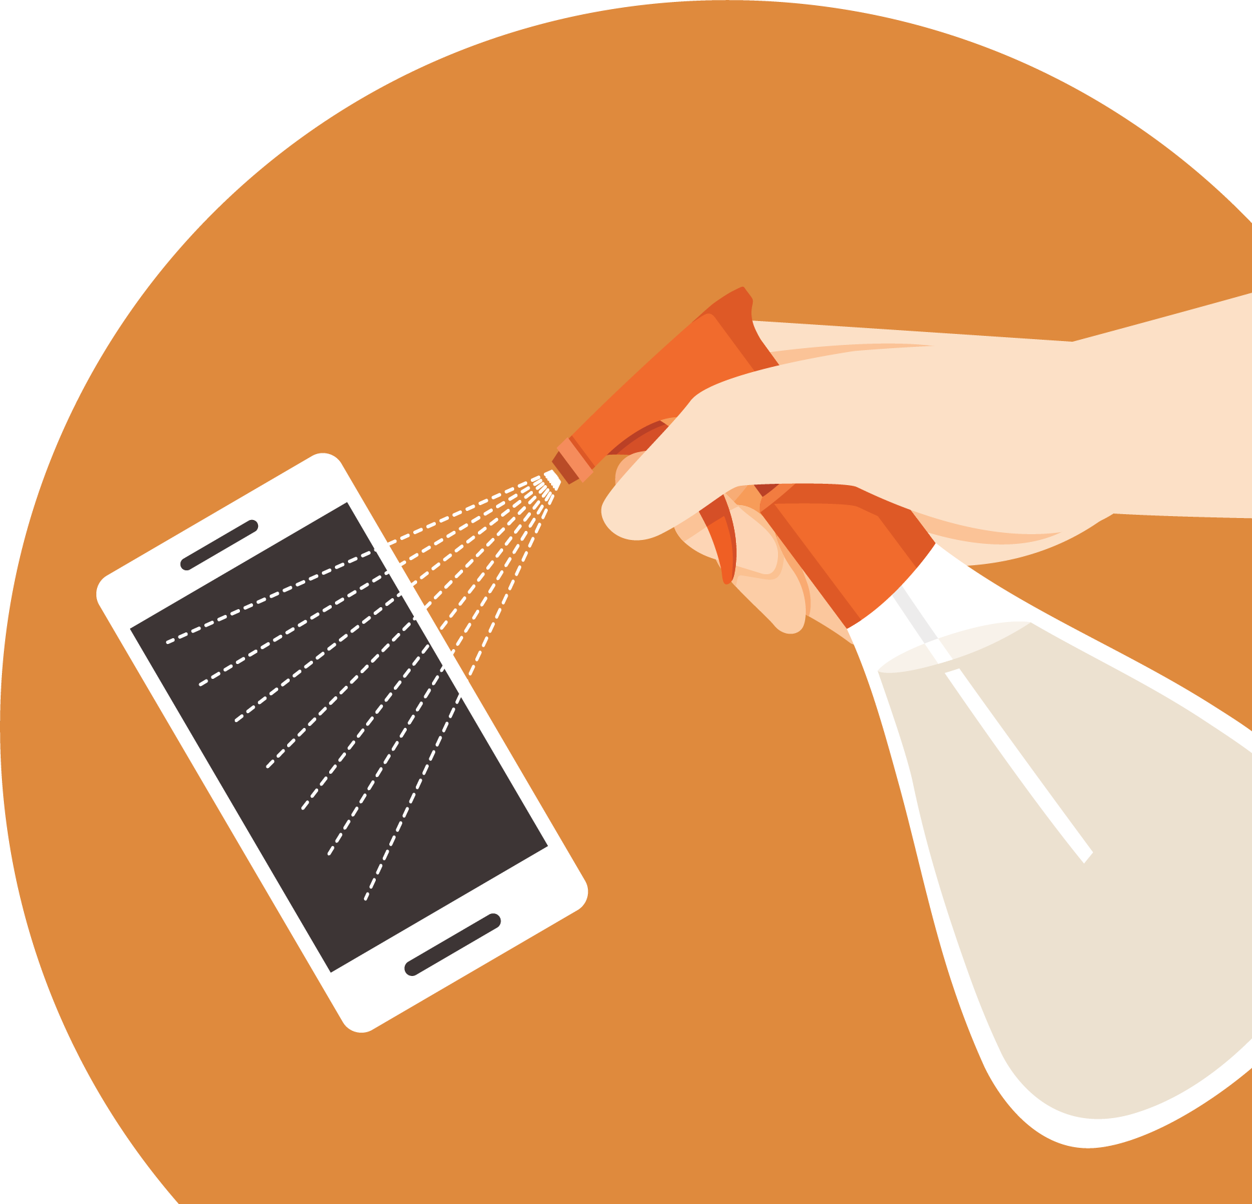
Nach Verwendung abwischen

Slide 12
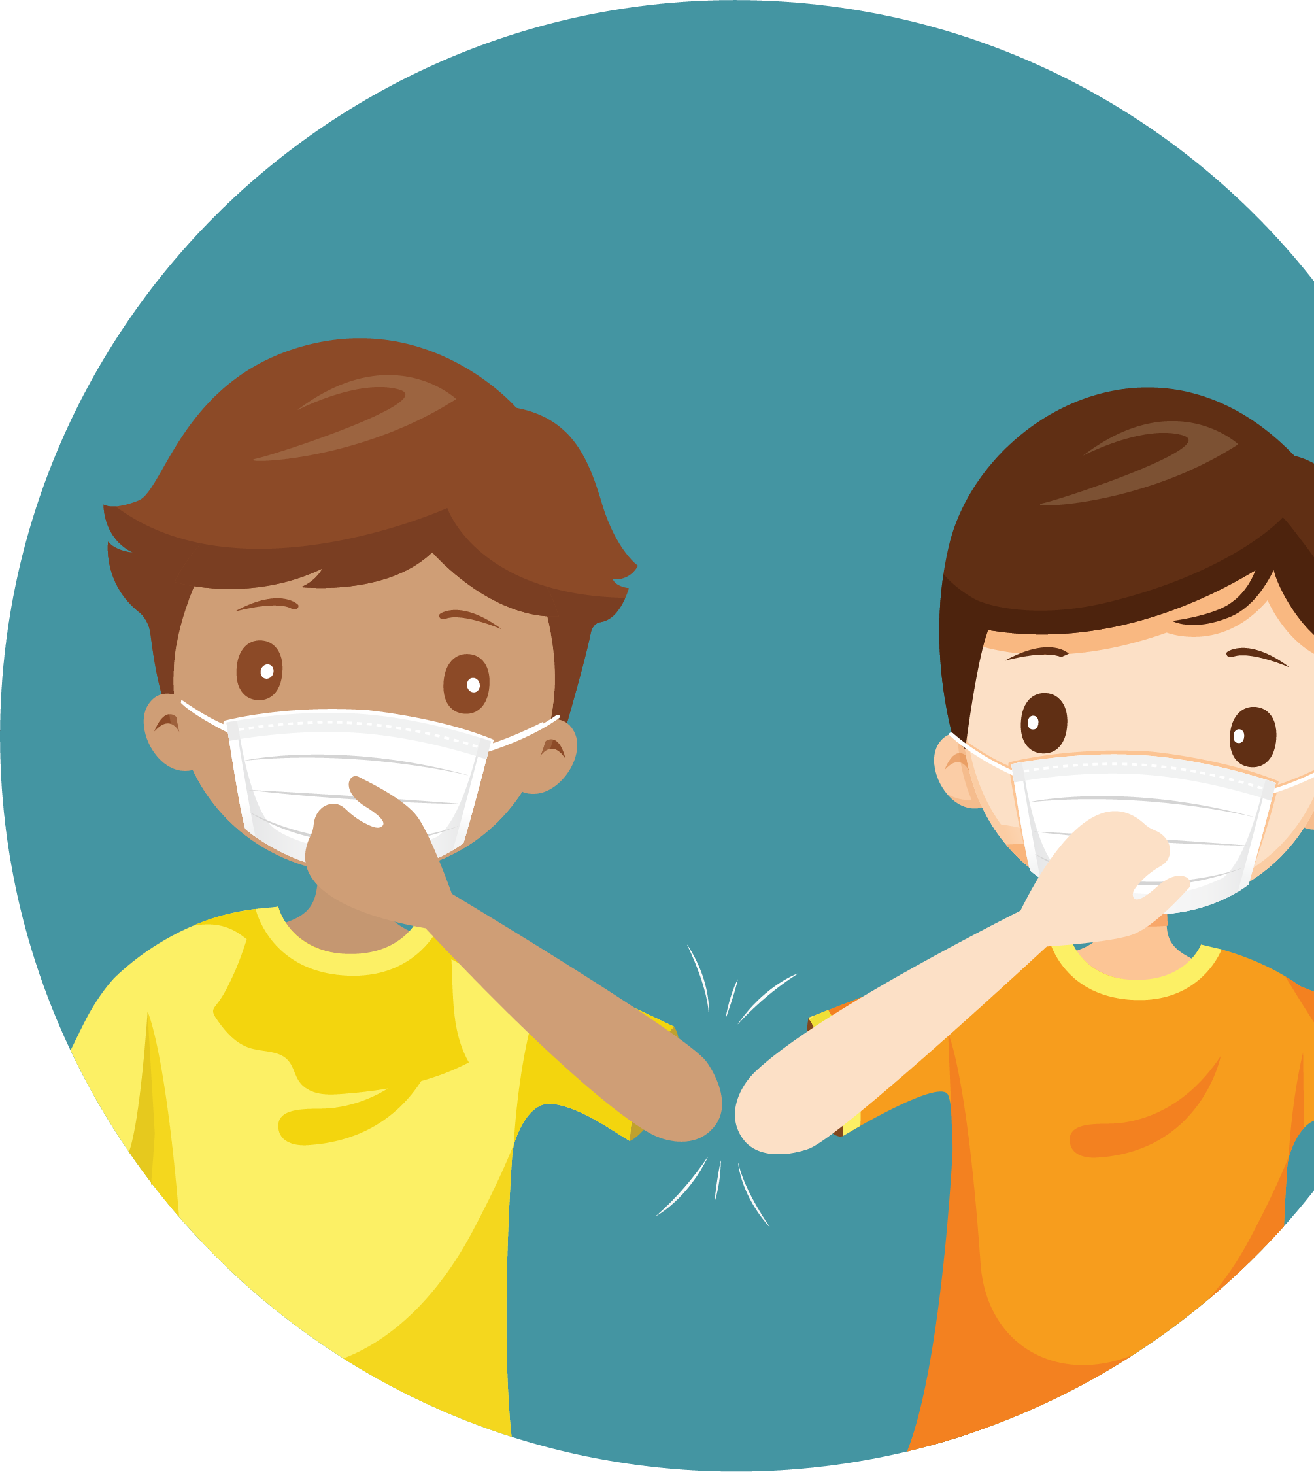
Vermeiden
Sie
Händeschütteln,
Abklatschen
und Umarmungen

